Slide 1


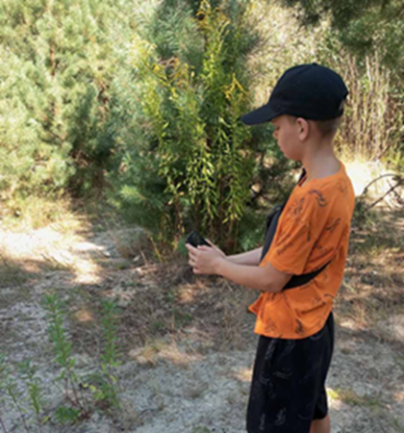
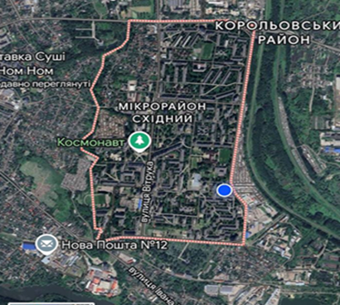
Біоіндикація грунтів урбанізованих територій на прикладі міста Житомир
Автор роботи:
Васильєв Володимир Андрійович, учень 7-А класу Кремінського ліцею №5 Кремінської міської ради Луганської області
слухач секції «Основи наукових досліджень» комунального закладу «Луганська обласна мала академія наук учнівської молоді»
Керівниця роботи:Назаренко Олена Семенівна, кандидат хімічних наук, керівниця секції «Екологія» комунального закладу «Луганська обласна мала академія наук учнівської молоді»

Slide 2
Актуальність
Урбанізація значно впливає на ґрунтовий покрив. Метод біоіндикації ґрунтів призначений для оцінки екологічної обстановки на різних територіях, виявлення зон екологічного неблагополуччя для подальшої розробки варіантів покращення ситуації.
Метою роботи є дослідження ґрунтів у різних антропогенно забруднених зонах міста Житомира методом фітоіндикації трав'янистими рослинами.
Завдання роботи: визначити види трав, які ростуть на закладених пробних площах; за даними аналізу рослинності встановити тип, механічний склад, кислотність або лужність, особливість зволоження ґрунтів; оцінити зміни рослинності внаслідок антропогенного впливу.
Об’єкт дослідження: ґрунти м. Житомир та його передмісць.
Предмет дослідження: визначення стану та якості ґрунтів біологічним методом за видами рослинності.
Методи дослідження: картографічний (сервіс Google Earth Pro ); польові спостереження: геоботанічні описи, метод польової діагностики ґрунтів; метод біоіндикації.

Slide 3
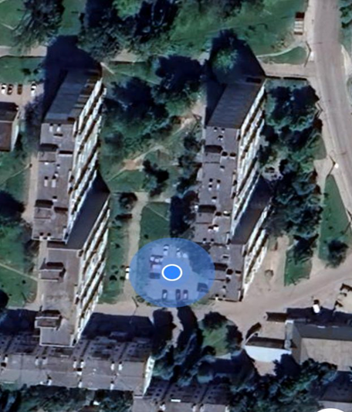
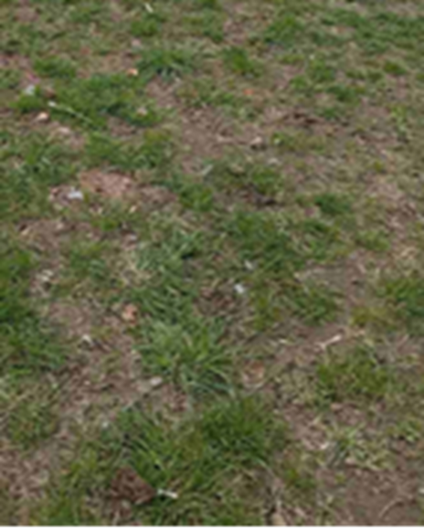
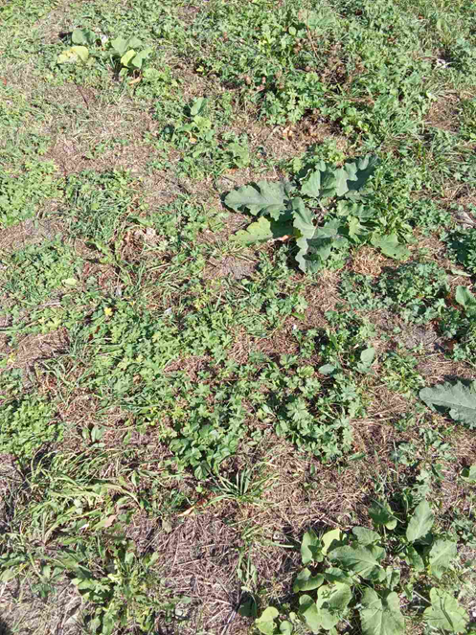
Дослідна ділянка 1. Мікрорайон Східний м. Житомир
Рис.1- Супутниковий знімок дослідної ділянки №1
Дослідна ділянка з координатами 50 ° 14'26 "N 28 ° 42'31" E розташована у південній частині мікрорайону Східний (абс. відм. 119 м). Це бездоглядна прибудинкова територія між десятиповерховими будинками (рис.1).
Рис. 2 - Фото газону 19.09.2024 р, трава -тонконіг
Рис.3 - Вид трав'яної рослинності на
досліджуваній пробній площі ПП.1
На першій дослідній ділянці місцеві ґрунти зазнали максимальної трансформації, яка відбувалася в процесі будівництва житлового масиву. Щільна забудова багатоповерховими будинками підвищує температуру ґрунту (до 41 градуса у липні). Газонна трава у спекотні літні місяці вигоряє, поверхня ґрунту не повністю вкрита (рис.2). Поширюється місцева рослинність (рис.3).

Slide 4
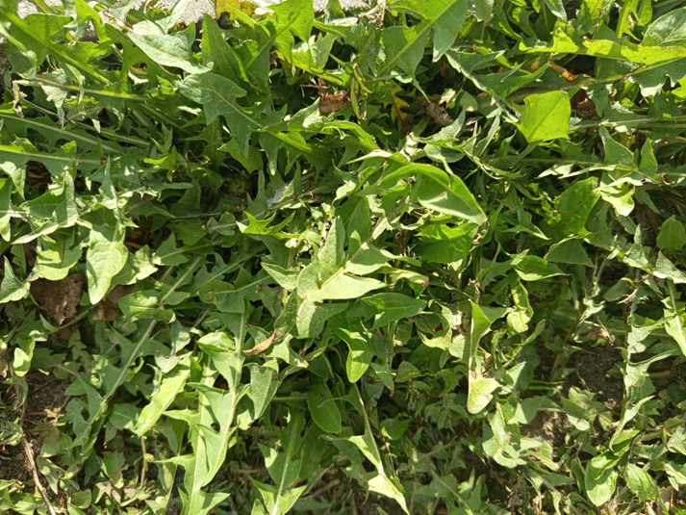
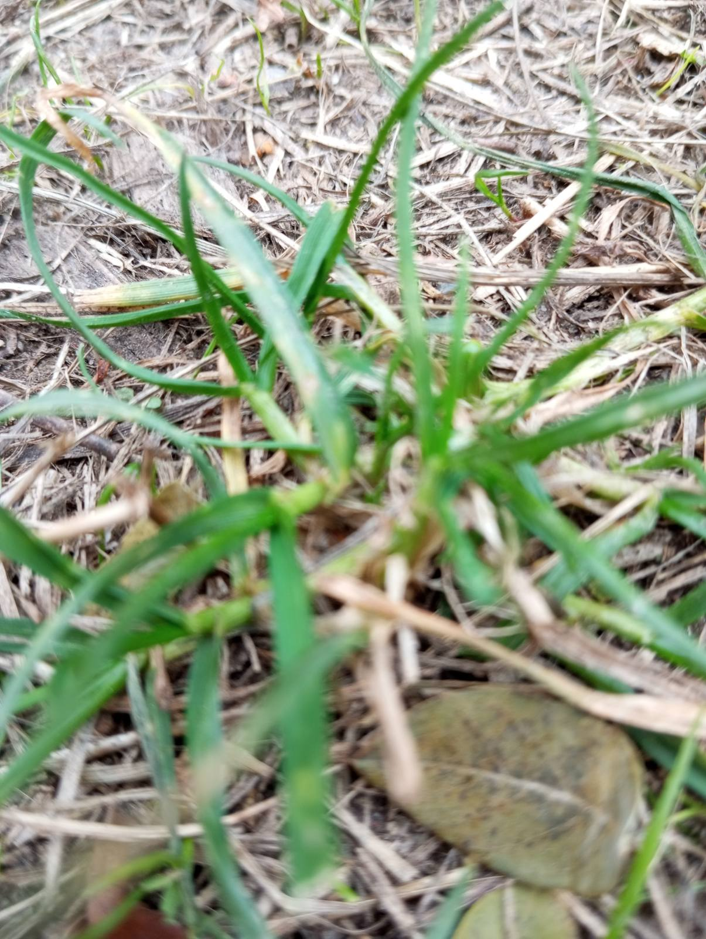
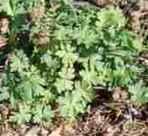
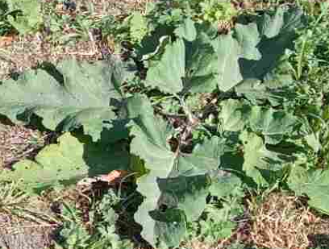
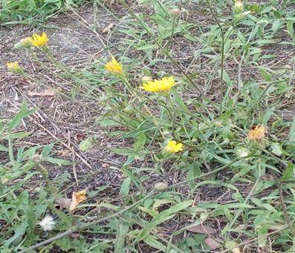
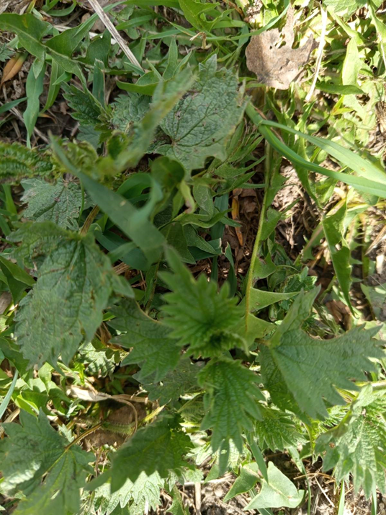
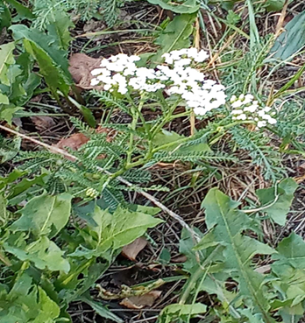
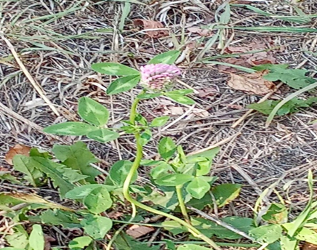
Рослини дослідженої пробної площі ПП.1
Перстач випрямлений
(Potentilla erecta (L.)
Hampe)
Лопух дібровний
(Arctium nemorosum)
Кульбаба лікарська
(Taraxacum officinale Wigg.)
Тонконіг лучний
(Poa pratensis)
Жовтий осот городній
(Sonchus oleraceus)
Конюшиина лучна (Trifolium pratense;)
Кропива жалка
(Urtica urens L.)
Деревій звичайний
(Achillea millefolium L.)

Slide 5
Рослини на ПП1
Назва рослини | Ґрунтові умови | рН ґрунту, одиниці
Перстач випрямлений | В лісах, на лісових галявинах і суходільних луках.Світлолюбна рослина | 5,5- 7
Тонконіг лучний | Будь який, бідні на поживні речовини ґрунти | 5,5 - 6,5
Кульбаба лікарська | Добре дреновані ґрунти | 5,5 - 6,5
Лопух дібровний | в лісах, на лісових галявинах | 5,5 - 7
Кропива жалка | Легкі суглинки або супіщані ґрунти, помірно вологі | 6–7
Конюшина лучна | Ґрунти на суходольних луках | 5,5 -7
Жовтий осот городній | Помірно вологі ґрунти, росте на полях, луках, у містах, уздовж доріг | 5,1 - 6
Деревій звичайний | сонячні і сухі місця на луках, на узліссях, галявинах, біля доріг | 5,5-7
Висновки. На пробній площі ПП.1 ростуть рослини сухих та помірно вологих місць, середовище ґрунту – слабо кисле –нейтральне (рН 5,5 - 7 од.).
Для створення стійкого в умовах району газону доцільно використовувати :
Перстач випрямлений,
Конюшину лучну,
Деревій звичайний

Slide 6
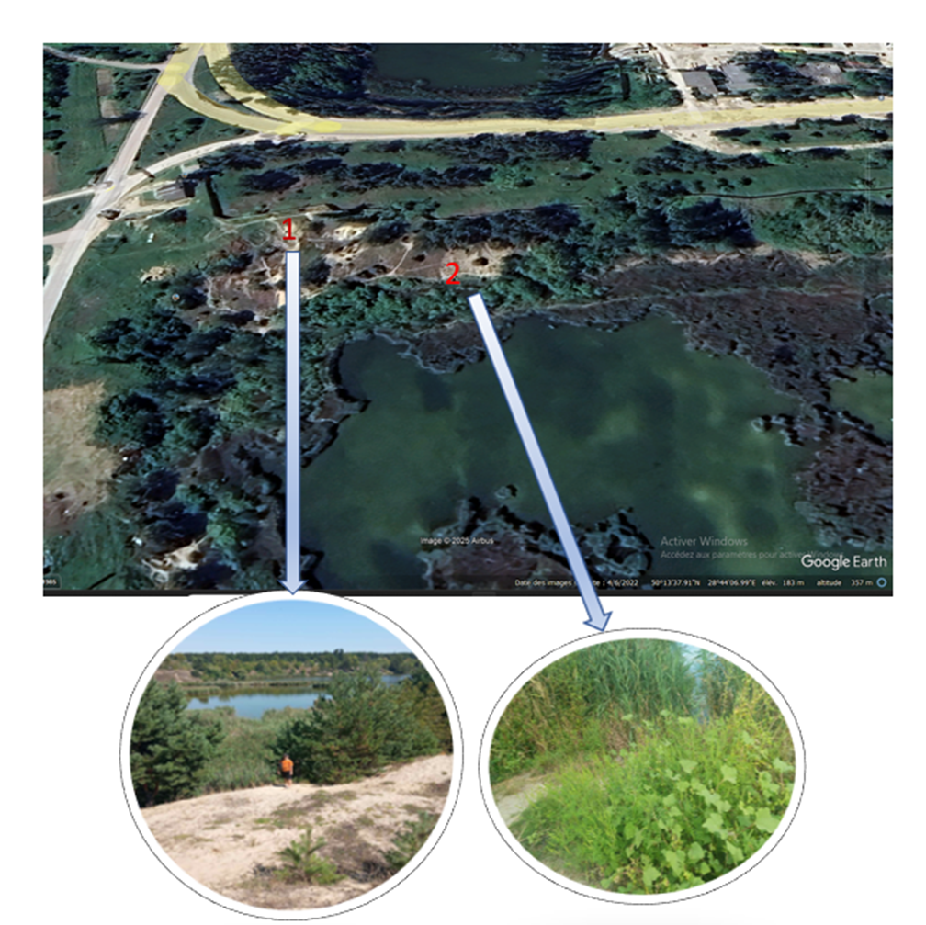
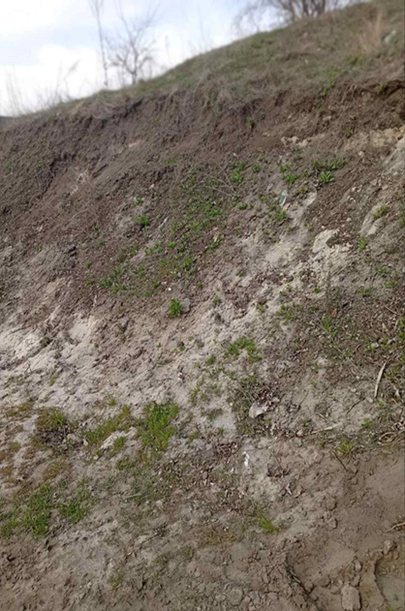
Дослідна ділянка 2. Район Силікатного кар’єру
Силікатний кар’єр - колишній гранітний кар’єр, який після закриття заповнений підземними водами (рис.4) (50°13'41.23" N 28°44'25.35" E ). Ділянка розташована на схилі від вулиці Промислова (абс. відм. 193 м) до урізу води (абс. відм.183 м), нахил схилу 33⁰ . Рослинність вивчали на двох пробних площах: ПП.2- у верхній частині схилу, ПП.3 - у нижній.
Рис. 4 - Супутниковий знімок району дослідження, сервіс Google Earth Pro
ПП.2
Рис.5 - Дослідна ділянка 2. Фото порушеного схилу в районі дослідження, березень 2025 р.
ПП.3
(абс. відм. 189 м)
(абс. відм. 185 м)

Slide 7
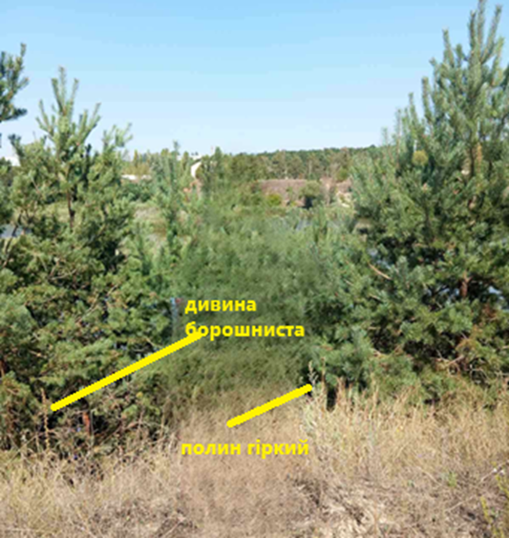
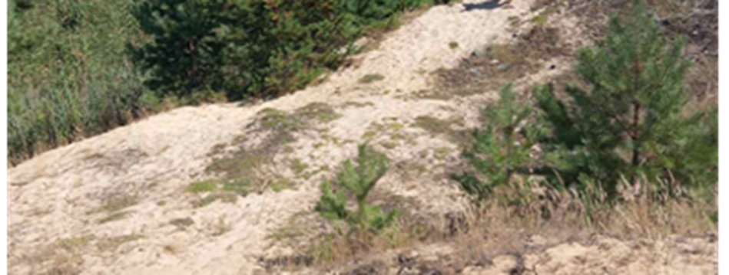

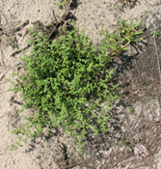
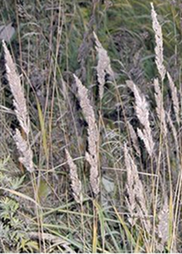
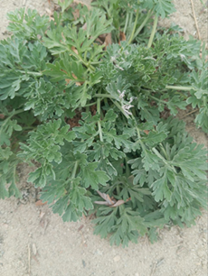
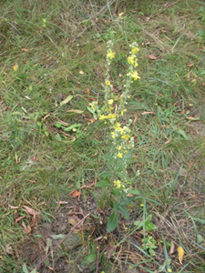
Рис.6- Вигляд пробної площі ПП.2
Рис.7- Вигдяд рослинності на частині ПП.2
Ближче до сосен (рис.7) ростуть: Полин гіркий, Дивина борошниста, Куничник наземний.
Всі ці рослини на час проведення дослідження 23.08.2024р. були майже у висохлому стані
Грижник гладкий
(Herniária glábra)
Куничник наземний
(Calamagrostis epigejos(L.) Roth)
Полин гіркий (Artemisia absinthium)
Дивина борошниста
(Verbascum lychnitis)

Slide 8
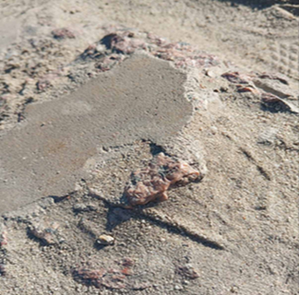
Рослини на ПП.2
Висновки. На пробній площі 2 ростуть рослини сухих місць, середовище ґрунту нейтральне –слабко лужне (рН 6,5-8 одиниць).
Площадка вкрита пісками (рис. 8), рослиний покрив пошкоджено стежками, високі температури і недостатня кількість опадів влітку (140 мм за травень-серпень 2024 року) призводять до передчасного висихання рослин.
Назва рослини | Ґрунтові умови | Вологість | рН ґрунту, одиниці
Грижник гладкий | Переважно піщані грунти, повне сонце | сухі піщані місця | 6 - 7,5
Куничник наземний | На пісках, піщанистих ґрунтах | Ксеромезофіт | 6,8 - 8,0
Полин гіркий | Ґрунти, багаті на мінеральні речовини | помірно зволожені | 6,5 - 8
Дивина борошниста | на лісових галявинах, відкритих схилах, уздовж доріг | Ксеромезофіт | 6,5 - 8
Рис.8 - Вигляд ґрунту з уламками граніту
Notes:
недостатня кількість опадів влітку (140 мм за травень-вересень 2024 р.) призводять до передчасного висихання рослин.

Slide 9

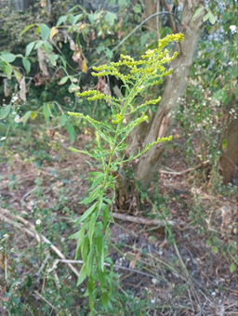
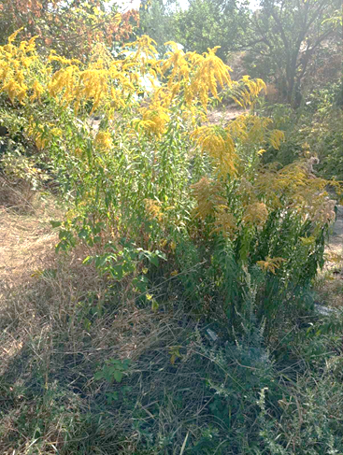
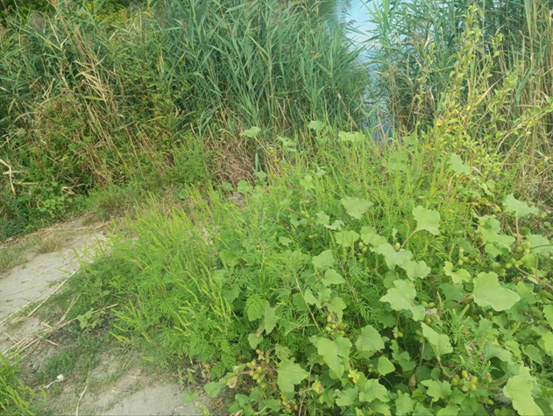
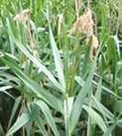


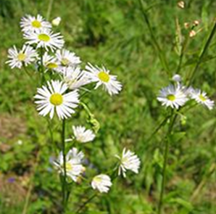
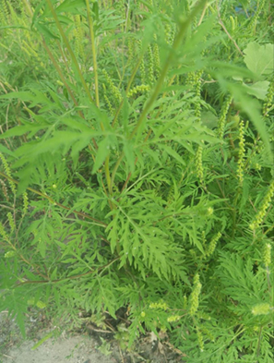
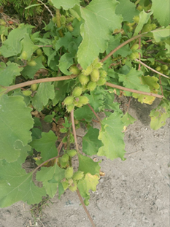
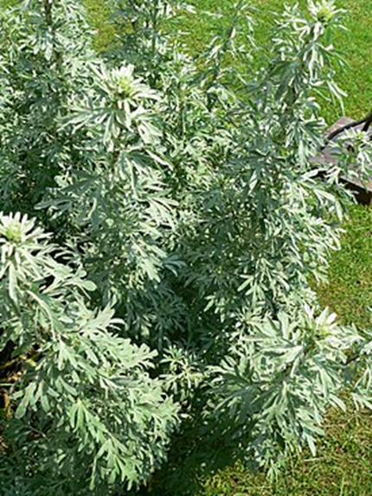
Пробна площа ПП.3 (абс. відм.185 ), затінена деревами, має більшу вологість грунту. Знайдено рослини:
Очерет звичайний (Phragmites )
Золотарник звичайний
(Solidago virgaurea)
Злинка однорічна
(Erigeron annuus)
Амброзія полиннолистова (Ambrósia artemisiifólia)
Нетреба звичайна
(Xanthium)
Полин гіркий
(Artemisia absinthium L.)
Notes:
Очере́т звича́йний (Phragmites )

Slide 10
Рослини на пробній площі ПП.3
Назва рослини | Ґрунтові умови | Вологість | рН ґрунту, одиниці
Нетреба звичайна Інвазівний вид | піщані та супіщані ґрунти | вологі | 6-7,5
Золотарник звичайний Інвазівний вид | порівняно важкі та багаті на поживні речовини ґрунти | Середня зволоженість | 6-7
Злинка однорічна Інвазівний вид | Суглинисті, не перенасичені поживними речовинами | помірно зволожені | 7,7-8
Амброзія полиннолистова Інвазівний вид | ґрунти, багаті на поживні речовини | помірно сухі місця | 6-7
Поли́н гірки́й | Ґрунти, збагачені мінеральними речовинами | помірно зволожені | 6,5 - 8
Очерет звичайний | Пісок, легкий суглинок | в умовах підвищеної вологості | 6,5 - 8
Висновки. Умови зростання рослин: ґрунт середньої вологості, рН 6 - 8 од.
Розповсюдження очерету по склону закріплює ґрунт.
В результаті промислової та рекреаційної діяльності на ПП.3 з'явилися чотири види інвазівних рослин.
Виявлено зміну аборигенних видів травянистої рослинності на інвазівні види, які становлять значну загрозу для флори. Амброзія є сильним алергеном.

Slide 11
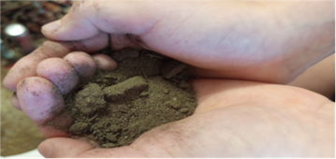
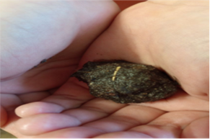
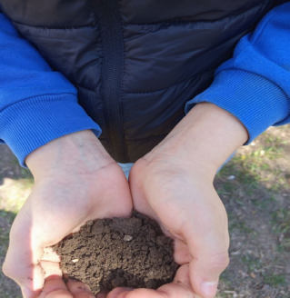
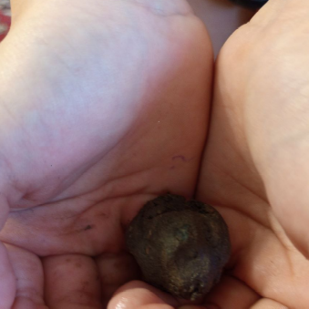
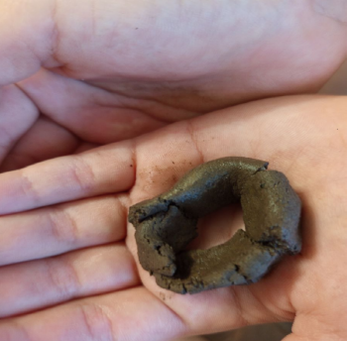

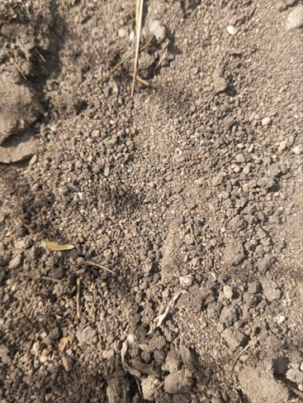
Визначення механічного складу ґрунту в польових умовах
Пробна площа 2 (ПП.2)
Пробна площа 3 (ПП.3)
Рис.9 Структура ґрунту дрібнозерниста. Не скочується, але ліпиться в неміцні кульки, можна побачити зачатки шнура
За морфологічними ознаками ґрунт має брудно-коричневе забарвлення, дрібнозернисту структуру, шпарувате складення, включення (рештки рослин, уламки гірських порід). За гранулометричним складом – супісок. Грунт відноситься до дерново-прихованих підзолистих супіщаних на давньоалювіальних відкладах
Рис.11 а, б – Ґрунт утворює неміцну кульку (а), шнур дробиться при згортанні (б).
За морфологічними ознаками ґрунт розсипчастий, бурого забарвлення, має дрібнозернисту структуру (рис.10), тонкошпарувате складення, включення (рештки рослин, каміння). За механічним складом – легкий суглинок (рис.11,б). Ґрунт відноситься до дерново-підзолистих суглинкових.
Рис.10- Вигляд проби ґрунту на ПП.3

Slide 12
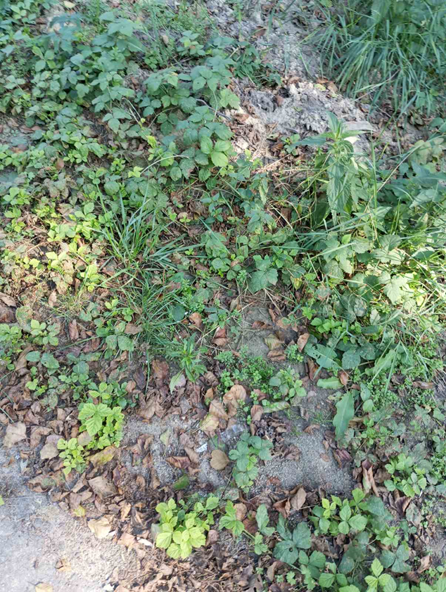
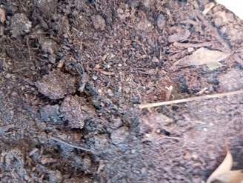
Ділянка №3 (ПП.4, абс. відм. 226 м) з координатами 50°17'52.69" N 28°28'50.95"Е) розташована за 0,6 км від с. Березівка на узліссі мішаного лісу
Рис.13 – Вигляд проби ґрунту
За морфологічними ознаками ґрунт має буре забарвлення, горіхувату структуру (рис.13), шпарувате складення, включення (велика кількість рослинних решток); структура змінена процесами ґрунтоутворення. За гранулометричним складом – суглинок. Ґрунт відноситься до темно сірих опідзолених.
Рис.12 -Рослинність пробної площі 4 ПП.4, фото 23.09.2024 р.

Slide 13
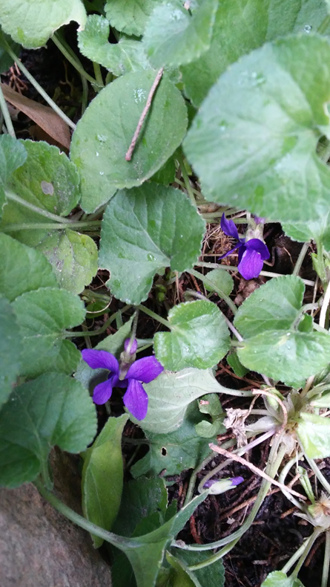
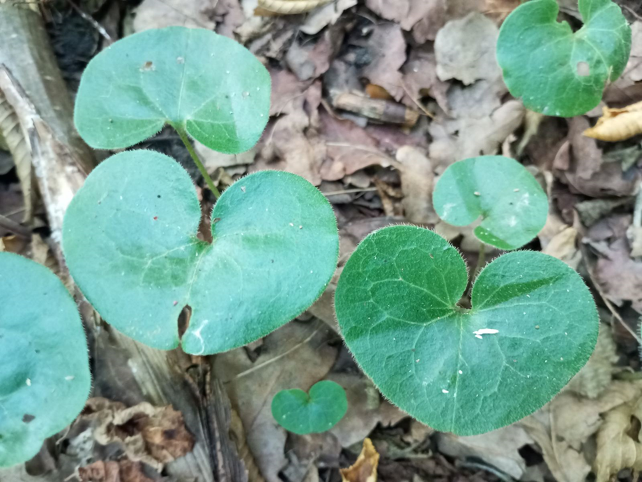
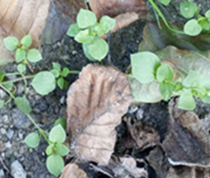
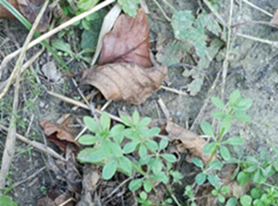

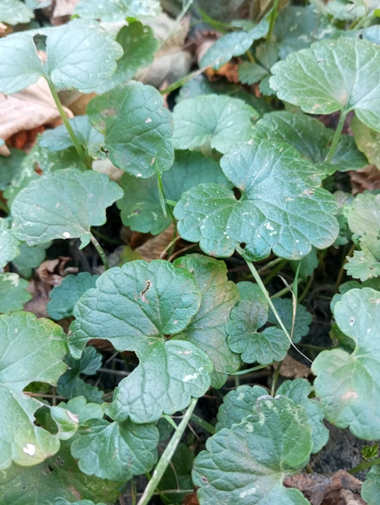
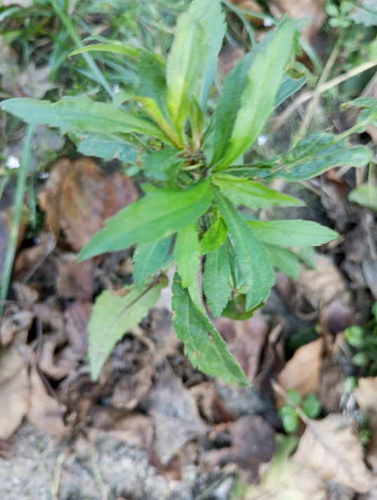
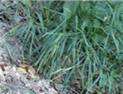
Рослини дослідженої пробної площі ПП4
Зірочник гайовий
(Stellaria nemorum L.)
Підмаренник справжній (Galium verum)
Копитень європейський (Ásarum europaéum)
Фіалка рогата (Viola cornuta)
Ожина сиза (Rubus caesius L.)
Будра плющевидна
(лат. Glechóma hederácea)
Дрібний пелюстник канадський або коніза канадська (Erígeron canadénsis
Осока волосиста
(Carex pilosa).

Slide 14
Рослини на ПП.4
Висновки. Умови зростання рослин: вологий ґрунт с рН 5,0-7- 8 од. За ознаками ґрунт має буре забарвлення, горіхувату структуру. За механічним складом – суглинок. Грунт відноситься до темно сірих опідзолених.
Ґрунти цієї ділянки зазнали мінімального антропогенного впливу, сформовані під змішаними лісами з великим вмістом гумусу та запасів вологи.
Для створення газонів у затінених місцях на вологих ґрунтах можливо використовувати Осоку волосисту, Копитень європейський.
Назва рослини | Ґрунтові умови | рН ґрунту, одиниці
Зірочник гайовий | Вологий ґрунт | 5,5-6
Підмаренник справжній | на суглинкових і глинистих ґрунтах, багатих на гумус у вологих місцях | 6-7
Копитень європейський | вологий пухкий ґрунт | байдужий до рН ґрунтового середовища
Осока волосиста | Вологий ґрунт, у лісах | 5 - 6,7
Будра плющевидна | суміш піску, мулу та глини | 6,5 - 8
Коніза канадська, інвазівний вид | Не вимоглива до ґрунтів | 6-7

Slide 15
Висновки
В результаті дослідження визначено види трав, які ростуть на закладених пробних площах.
За даними аналізу встановлено, що на всій території міста розповсюджені дерново-підзолисті ґрунти збіднілі на гумус. Надано оцінку зміни рослинності внаслідок антропогенного впливу.
Отримані дані можна використовувати для планування природоохоронних заходів.
Зазначено, що через високі літні температури та відсутність опадів (газонні трави - суміш злакових) висихають. Для створення стійкого трав'яного покриву в місті рекомендовано висаджувати на газонах, прибудинкових територіях стійкі трави: конюшину, кульбабу, деревій, подорожник, перестач блискучий. У затінених місцях на вологих ґрунтах для створення газонів можливо використовувати осоку волосисту, копитень європейський.

Slide 16
Список літератури
1.Дідух Я. П. Основи біоіндикації: монографія. Київ: Наукова думка, 2012. 344 с.
2.Рослини України / за ред. канд. біол. наук О. М. Утєвської. - X.: Фактор, 2011. - 208с.
URL:https://moodle.znu.edu.ua/pluginfile.php/1159289/mod_resource/content/0/Roslyny_Ukrainy.pdf
3. Pl@ntNet —інструмент, що допомагає ідентифікувати рослини за їхніми фото.
URL:https://identify.plantnet.org/uk
4.Інтерактивна карта грунтов України. Житомирська область.
URL https://superagronom.com/karty/karta-gruntiv-ukrainy#win5
5. Крикунов В.Г, Кравченко Ю.С., Криворучко В.В., Крикунова О.В. Лабораторний практикум по ґрунтознавству. Білоцерковський національний аграрний університет. Біла Церква.- 2003. С.166

